Slide 1
Hoe veilig voel jij je op school?
Amsterdam

Slide 2
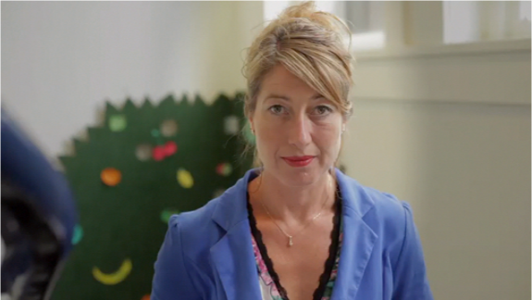
Spelregels
* Klik op bovenstaande foto voor de video met uitleg over de spelregels
Notes:
Let op! Om de video te kunnen bekijken moet de powerpoint in diavoorstelling staan

Slide 5
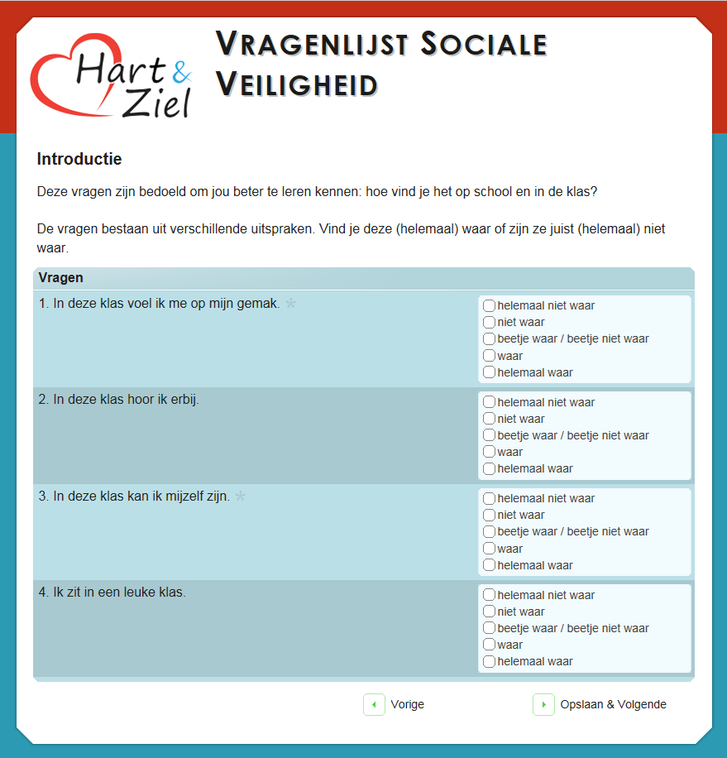

Slide 6
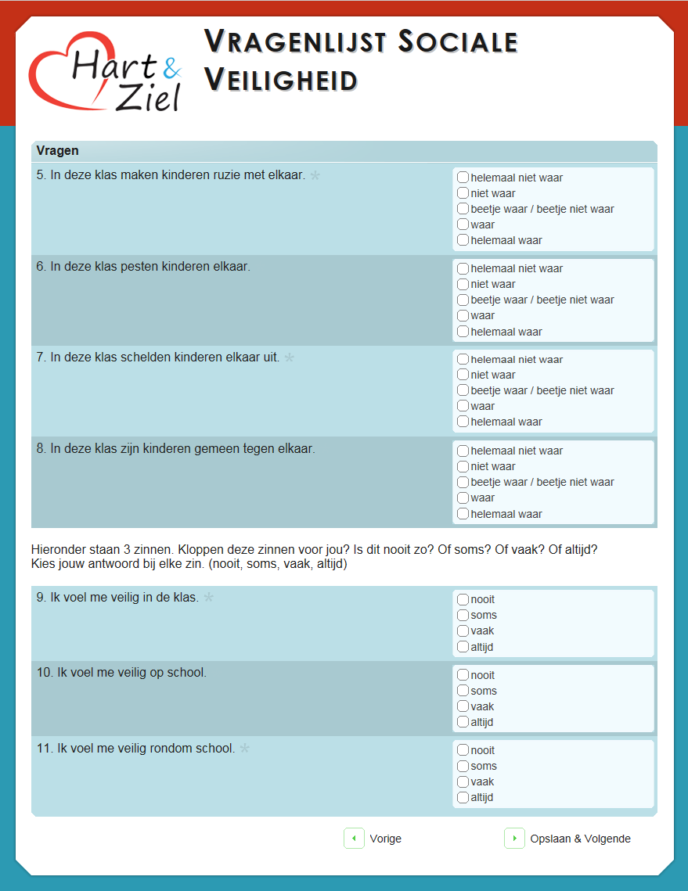

Slide 7
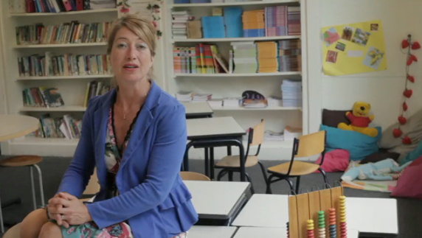
Wat is het verschil tussen pesten en plagen?
* Klik op bovenstaande foto voor de video met uitleg over de spelregels
Notes:
Let op! Om de video te kunnen bekijken moet de powerpoint in diavoorstelling staan

Slide 8
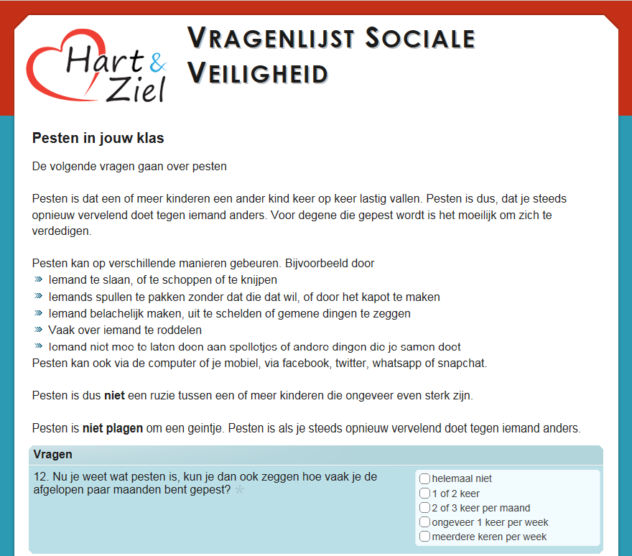

Slide 9
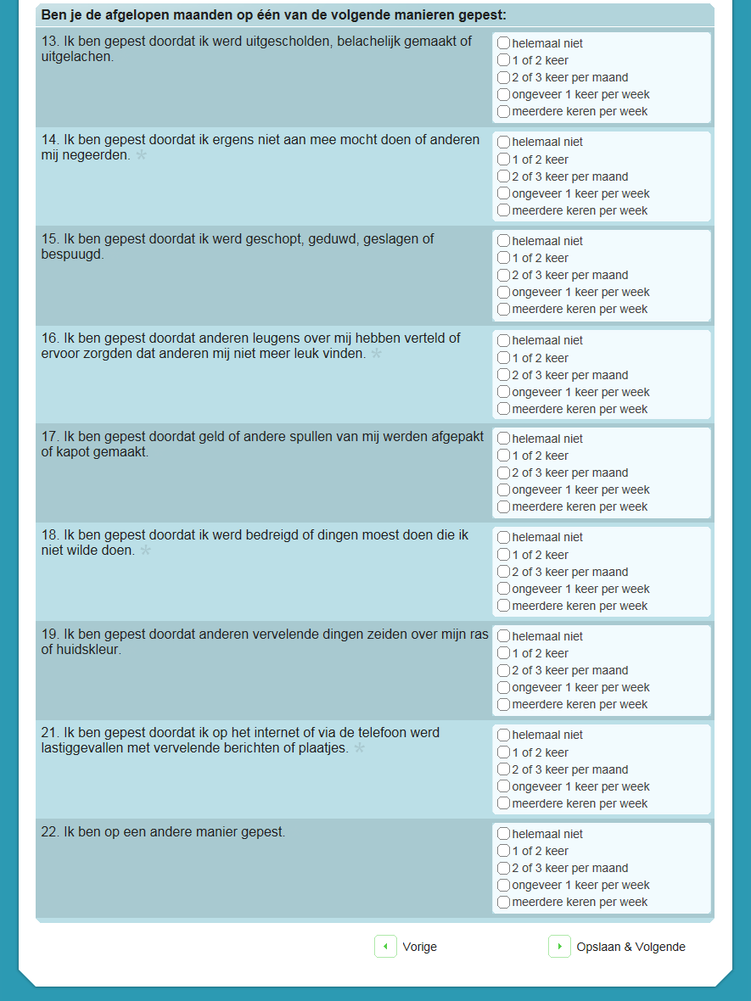

Slide 10
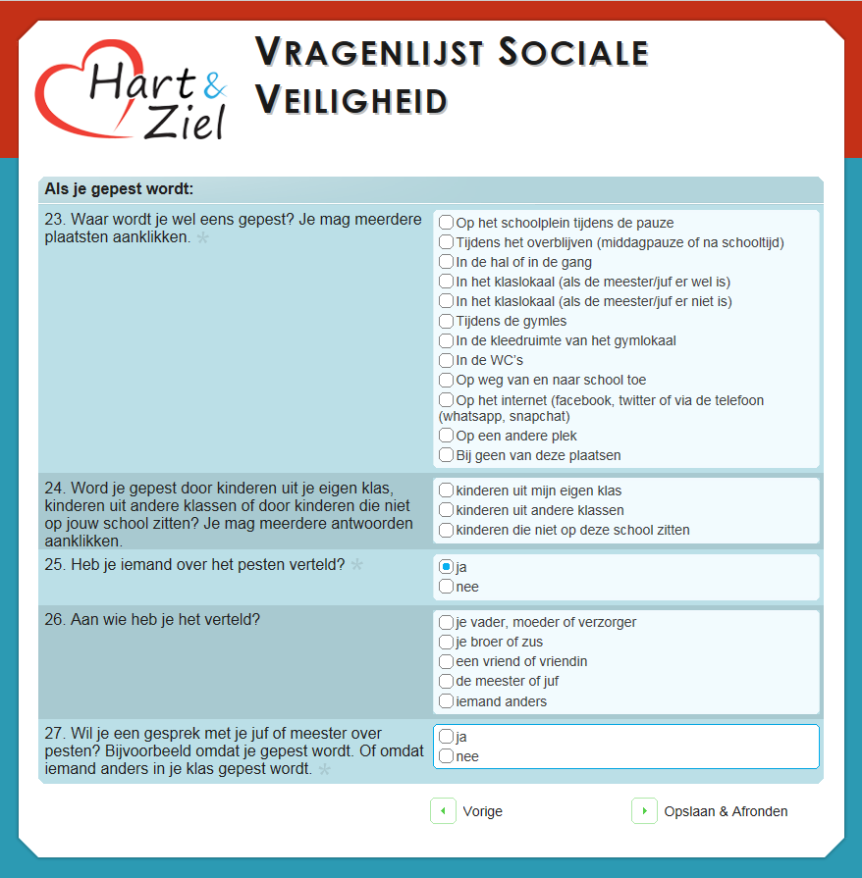

Slide 11
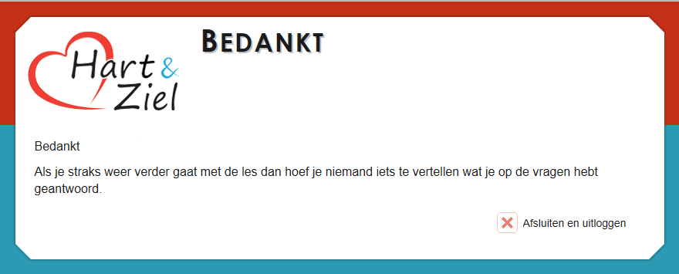

Slide 12
Nog een keer de spelregels

Slide 13
Nu zelf aan de slag!

